Slide 1

Wyniki egzaminu maturalnego maj 2023
Liceum Ogólnokształcące
im. Josephine Gebert
w Centrum Edukacyjnym
„Radosna Nowina 2000”
w Piekarach

Slide 2
Najważniejsze informacje:
Do egzaminu maturalnego w naszej szkole przystąpiło 80 tegorocznych absolwentów.
Zdawalność w Polsce wynosi 95% (sesja maj/czerwiec/sierpień), wszystkie typy szkół.
Egzamin w Małopolsce zdało 92% tegorocznych absolwentów (sesja maj/czerwiec/sierpień)
Zdawalność w LO Piekary wynosi 100%.

Slide 3

Omówienie wyników maturalnych z poszczególnych przedmiotów
Porównujemy wyniki uczniów naszej szkoły z wynikami uzyskanymi:
- w Polsce (wszystkie typy szkół)
- w województwie małopolskim (licea ogólnokształcące)
Porównujemy wyniki ze średnimi uzyskanymi po sesji majowej.
Nie uwzględniamy wyników zdających, którzy poprawiają wynik egzaminu.
Analizie podlegają wyniki egzaminów pisemnych.

Slide 4

Język polski poziom podstawowy – 80 osób poziom rozszerzony – 32 osoby
(2 laureatów olimpiady)

Slide 5

Język angielski poziom podstawowy – 79 osób poziom rozszerzony – 70 osób

Slide 6

Język niemiecki poziom podstawowy – 1 osoba poziom rozszerzony – 7 osób

Slide 7

Język francuski dwujęzyczny
1 osoba

Slide 8

Język angielski dwujęzyczny
4 osoby

Slide 9
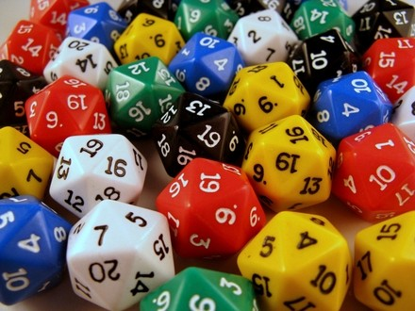
Matematyka poziom podstawowy – 80 osób poziom rozszerzony – 36 osób

Slide 10

Geografia poziom rozszerzony – 4 osoby

Slide 11
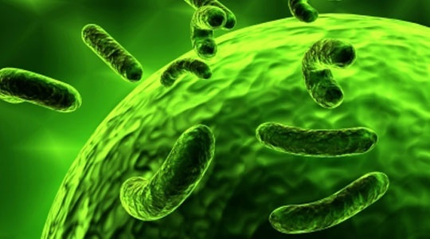
Biologia poziom rozszerzony – 32 osoby

Slide 12

Chemia poziom rozszerzony – 23 osoby

Slide 13

Fizyka poziom rozszerzony – 9 osób

Slide 14

Wiedza o społeczeństwie poziom rozszerzony – 1 osoba

Slide 15

Historia poziom rozszerzony – 4 osoby
(1 laureat olimpiady)

Slide 16

Język łaciński poziom rozszerzony – 1 osoba
(laureat olimpiady)

